Slide 1
孫越的故事
吳得羊

Slide 2
前言
「我是一個很努力的人。」孫越說從年輕到中年，他向來都很努力。「只是那時候一切的努力，都是為自己。在不認識主之前，我認為自己是成功的，但是初嚐了成功的滋味後，卻發現人生更加空虛。」很難相信以最佳演技闡釋人生、二次奪下金馬獎最佳男主角的孫越，在眾人的掌聲喝采背後竟是如此無助。這樣的改變，來自無形的力量，「信主之後，我了解到在自己活著的同時，還有別人的存在，這是上帝的愛改變了我。因為這樣的改變讓我有滿足的心，有滿足的心，又想出去為人們再做些事情的心，成就了這幾十年來我離開演藝界後所做的一切。」
資料來源:http://www.gvctks.org.tw/front/bin/ptdetail.phtml?Part=gvc100_1&Category=102300

Slide 3
孫越的故事
孫叔叔，相信大家對這個名字耳熟能詳。孫越是一位終身志工， 他讓「作公益」成了一種更具有感染力的全民運動，他以前在演藝界工作，也藉此發揮了他的感染力，拍廣告，多推展公益。除了使人們更有意願一起做公益，不少藝人也均受他的影響投身公益領域。從第一個宇宙光全人關懷協會的志工身份算起，董氏基金會、捐血血液基金會、聯合勸募、世界展望會、器官捐贈、安寧照顧基金會等等許多的協會，都是孫越合作的志工單位。
資料來源:http://www.gvctks.org.tw/front/bin/ptdetail.phtml?Part=gvc100_1&Category=102300

Slide 4
心得
孫叔叔有非常多值得我們學習的地方，我們應該學習他無私奉獻的精神與愛心，他願意助人的信念，與堅持信仰的決心。他投身公益，想使更多人能夠脫離困境，發現自我人生的目標，他做公益，想使更多人得著幸福，了解幸福是什麼感覺。
經過孫越叔叔的故事，我們學習到要向孫叔叔一樣有願意助人的好心腸，並處處為大家找想的愛心。世界上其實有很多好心，很有愛心又無私奉獻的人。我們可以做的，就是學習他們，並進我們的本分使愛心洋溢在空氣中，讓社會變得更美好。

Slide 5
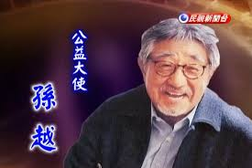
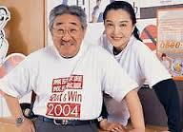
社會上有許多如此有愛心的人，值得我們學習!~

